Slide 1
ПАМЯТИ ПАВШИМ ЗА свободу СВОЕЙ РОДИНЫ ПОСВЯЩАЕТСЯ

Slide 4
Без объявления войны фашистская Германия начала войну с мирным населением СССР

Slide 5
Фашистский Концлагерь для военнопленных

Slide 6
«Две стороны одной медали»

Slide 8
Блокада Ленинграда

Slide 9
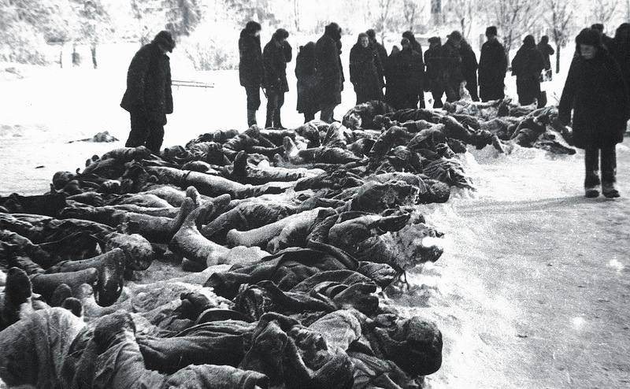
Голодная смерть в Ленинграде

Slide 10
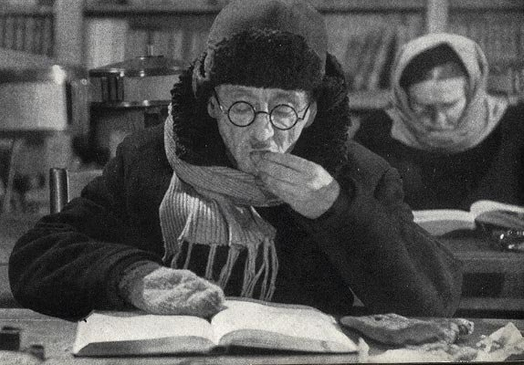
Голод и холод Ленинграда

Slide 11
Зверство фашизма не знает границ

Slide 12
Строительство нового города «будущего»

Slide 14
Никто не забыт ничто ,не забыто

